Slide 1

E-COMMERCE
INTERNET SHOPPING
01
FREE SHIPPING
02
+ SHIPPING
ค่าสินค้า 590 บาท จัดส่งพรี
ค่าสินค้า 550 บาท + ค่าส่ง 40 บาท
What’s you choose?

Slide 2

Sample
Group
ทำการสอบถาม นศ. นิด้าและบุคคลภายนอก โดยเก็บข้อมูลเพศและการรูปแบบการเลือก

Slide 3
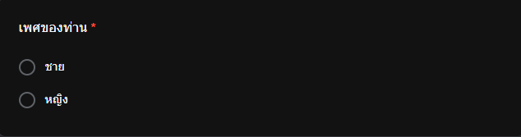
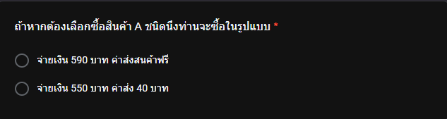
How are they different?

Slide 4
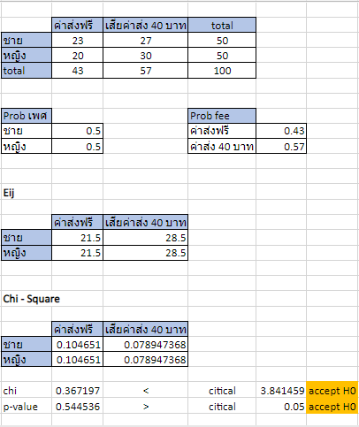

Result
H0 : ไม่มีความสัมพันธ์ระหว่างเพศกับรูปแบบการสั่งซื้อสินค้า
H1 : มีความสัมพันธ์ระหว่างเพศกับรูปแบบการสั่งซื้อสินค้า
เพศกับรูปแบบการสั่งซื้อสินค้าไม่มีความสัมพันธ์กัน!!!

